Slide 1
«Обучение школьников с расстройствами аутистического спектра (вариант 8.4.) глобальному чтению слов и пониманию их значения»
ЧЕРНЫШЕВА И.Н.

Slide 2
Сильные стороны,
на которые можно опираться при обучении детей с РАС
- Преобладает зрительное восприятие.
Большой объём механической памяти.
Хорошая непроизвольная память.
Способность выполнять однотипные задачи, в которых важны точность и порядок.
Способность замечать мелкие детали.
Способность к длительному сосредоточению.
Способность воспринимать и запоминать большие объёмы информации, особенно по теме специального интереса

Slide 3
От целого к проработке его частей
Этапы становления чтения у детей с РАС
1. «Глобальное чтение», то есть чтение целыми словами
2. Послоговое чтение
3. Аналитико-синтетическое чтение

Slide 4
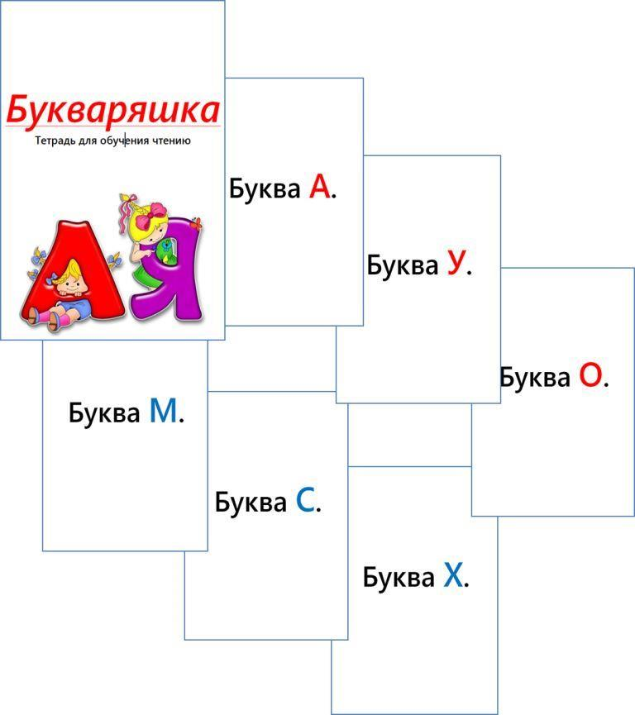
Адаптация учебных материалов под нужды ученика с РАС
Цель учебного пособия
Способствовать повышению эффективности обучения и уровня самостоятельности обучающихся при выполнении учебных заданий.
Смешанный тип рабочей тетради
Содержит и информационный материал и практический блок заданий

Slide 5
Дидактические функции учебного пособия
Компенсаторная – то есть облегчение процесса обучения, уменьшение затрат времени и сил учителя и учеников
Информативная – передача необходимой для обучения информации
Интегративная – изучение звука и буквы и рассмотрение его в целом (в слоге, слове)
Познавательная и Мотивационная - развитие познавательного интереса, умения наблюдать, мыслить
Формирующая - формирование видов познавательной деятельности, приемов познания и способов усвоения

Slide 6
Принципы построения тетради
Объём информации упрощён
Наглядность доступна и понятна
Печатный материал крупных размеров
БУКВАРЯШКА
Используются разнообразные приёмы и задания на развитие восприятия
Изучаемый звук вначале слова и в твёрдой позиции
Знакомство со словом через глобальное чтение
Предусматривается подготовка руки к письму

Slide 7
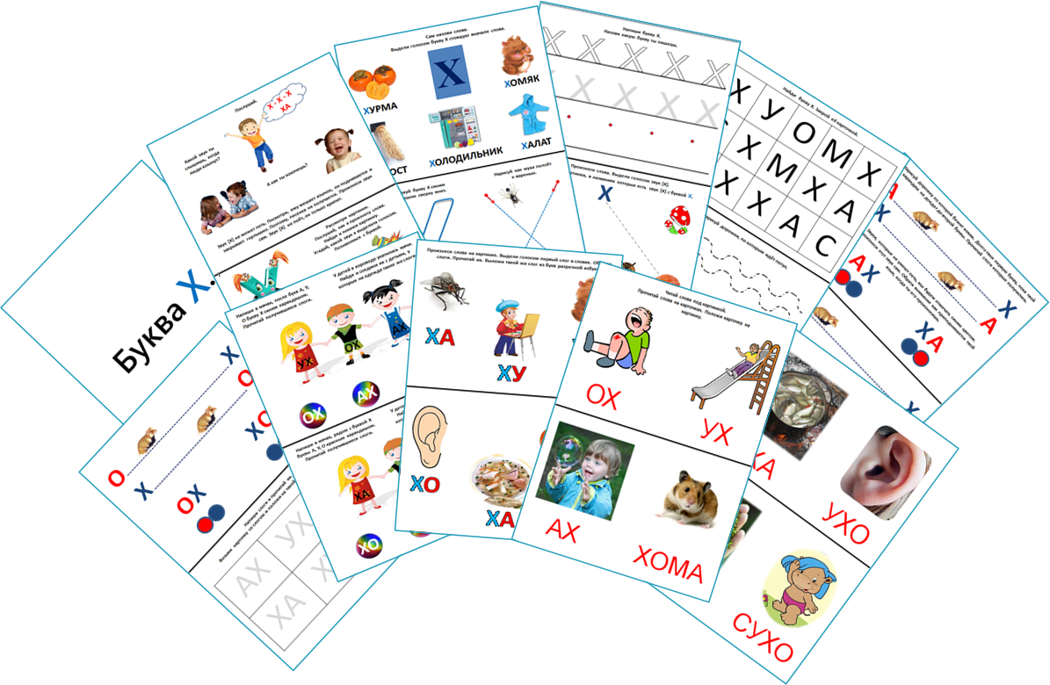
Последовательность работы
Работа со звуком и буквой
Работа со слогом
Работа со словом
Повторение и закрепление

Slide 8
Приёмы работы
Знакомство с буквой через тактильные ощущения: лепка, аппликация и написание буквы по контуру, выкладывание из различных материалов.
Знакомство со слогом:
использование слоговых таблиц;
составление открытых и закрытых слогов;
соотнесение идентичных слогов;
протяжное «слияние», с помощью дорожек по системе Н.С. Жуковой.
Знакомство со словом по системе Г. Домана.
Глобальное чтение слов, содержащих изучаемую букву, на основе уже пройденных букв.
Нахождение картинки к слову или чтение слова и соотнесение его с картинкой.
Чтение «подписанных» картинок.
Составление и постоянное использование альбома изученных слов с картинками.
Постепенное пополнение словаря (от 8 до 12 слов).
Сразу дать ребёнку образец, готовый к использованию:
чтение, через глобальное узнавание простых слов;
написание сразу целых букв, слогов, слов.

Slide 9
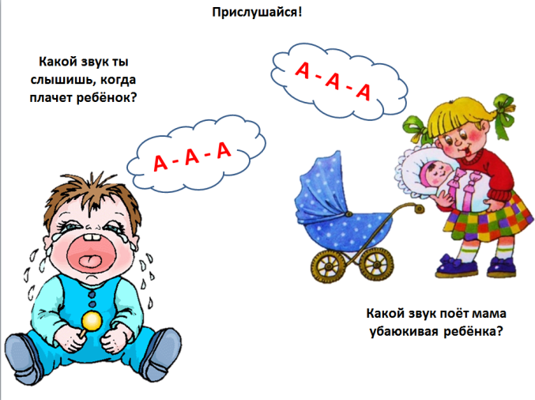
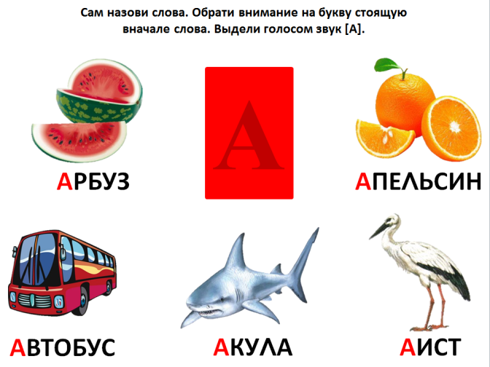
Работа со звуком и буквой
- выделение звука из окружающего.
- определение звука, выделяемого педагогом в словах.
предъявление образа буквы.
- самостоятельное проговаривание слов с заданной буквой по картинке и образу слова с цветовым выделением изучаемой буквы.
- написание буквы по контуру, раскрашивание выкладывание, вылепливание, штриховка, печатание буквы по трафарету, обводке и самостоятельно.
- нахождение по картинкам слов с заданным звуком и соотнесение их с буквой.
- выделение изучаемой буквы из множества букв в таблице.
- упражнения, направленные на развитие моторных навыков (обведи, нарисуй дорожку и т.д.).

Slide 10
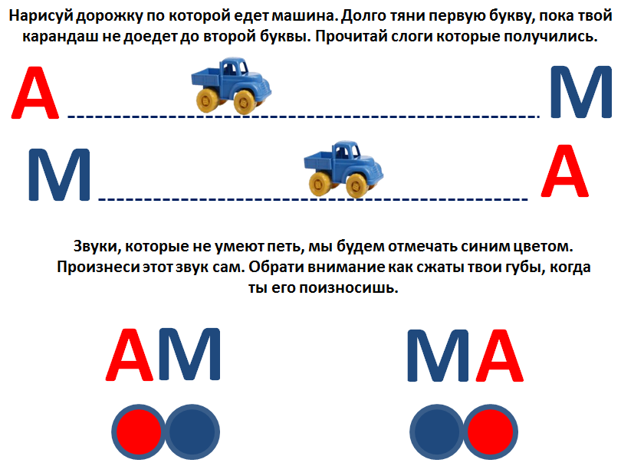
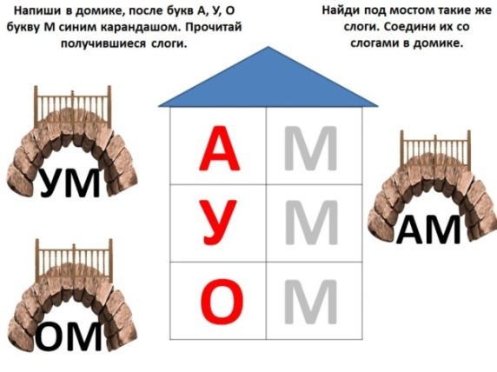
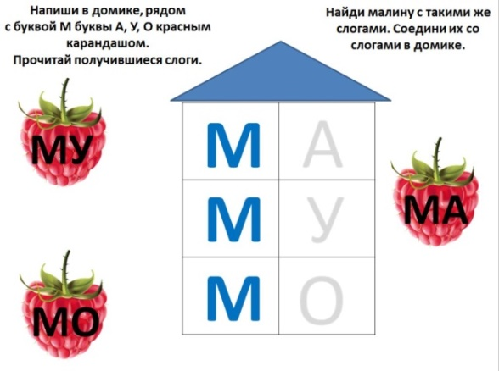
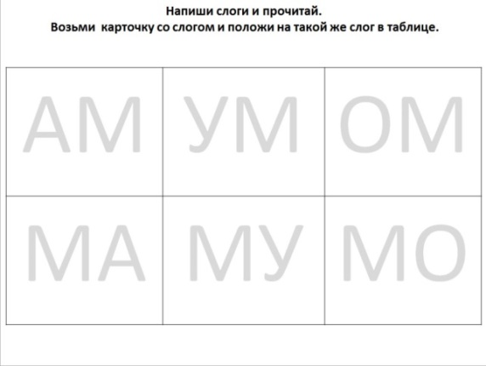
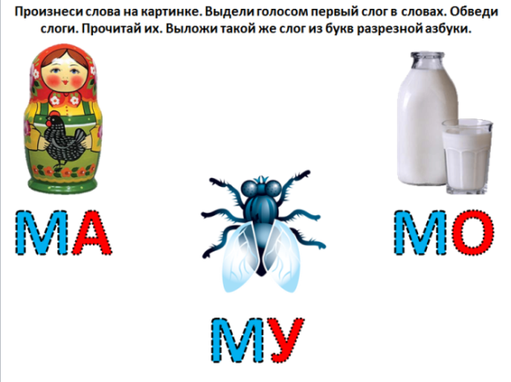
Работа со слогом
- совместное или самостоятельное составление слога из букв разрезной азбуки.
- пропевание первой буквы со второй
- чтение полученных закрытых и открытых слогов.
- приписывание к гласным буквам одной согласной буквы и наоборот.
- нахождение слогов в картинке и соединение их такими же слогами.
- графическое написание слогов по контуру.
- выделение голосом первого слога в словах на картинках.

Slide 11
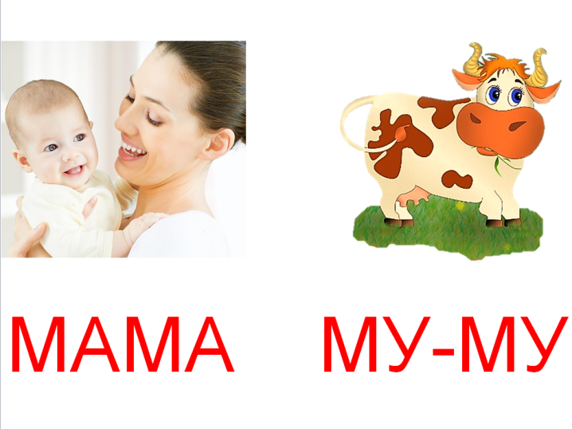
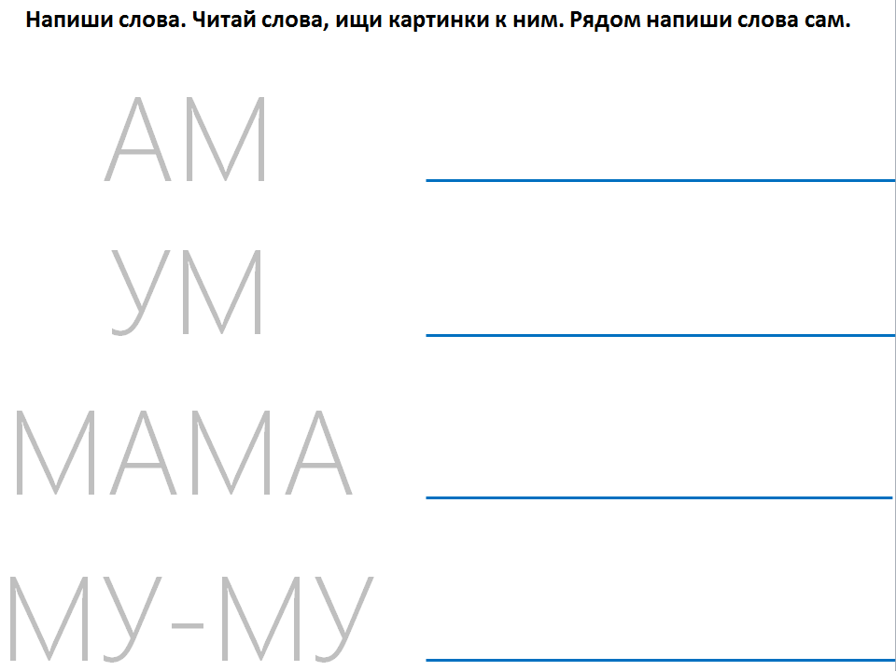
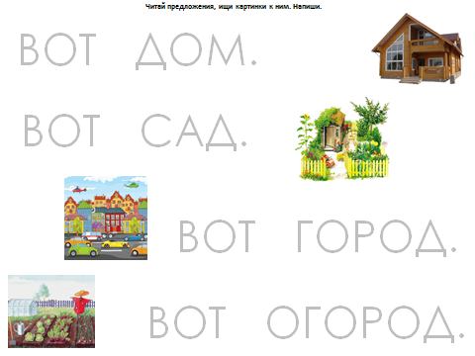
Работа со словом
- Рассматривание и называние картинки и проговаривание слова к ней.
- чтение педагогом отдельных карточек от 3-4 секунд, с этими же словами без наглядности и без проговаривания его ребёнком.
родители читают детям слова до 3-4 раз в день
- соотнесение карточки со словом с картинкой.
- нахождение карточки со словом по словесному обозначению.
- нахождение картинки к слову на карточке.
- написание слов по контуру и самостоятельно.
- соотнесение слов на карточке и в тетради со словами в азбуке или в другом месте. Подбор других картинок к этим словам или показ предмета в окружающей обстановке.

Slide 12
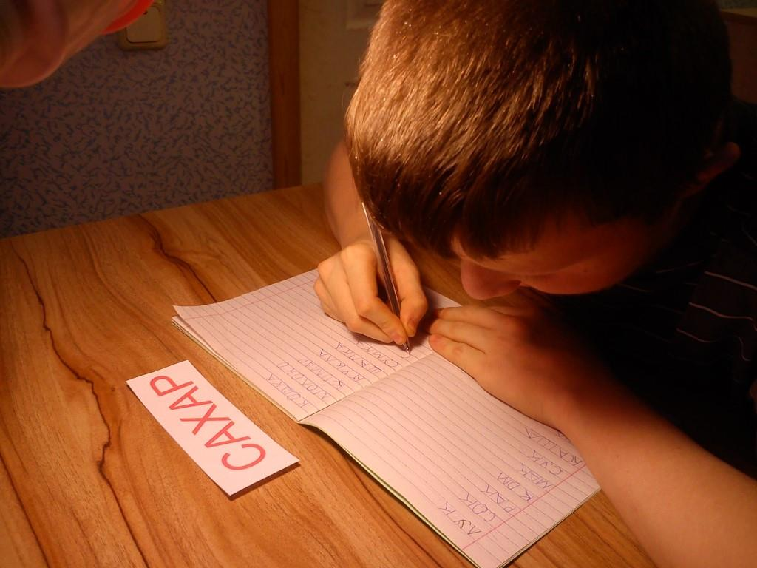
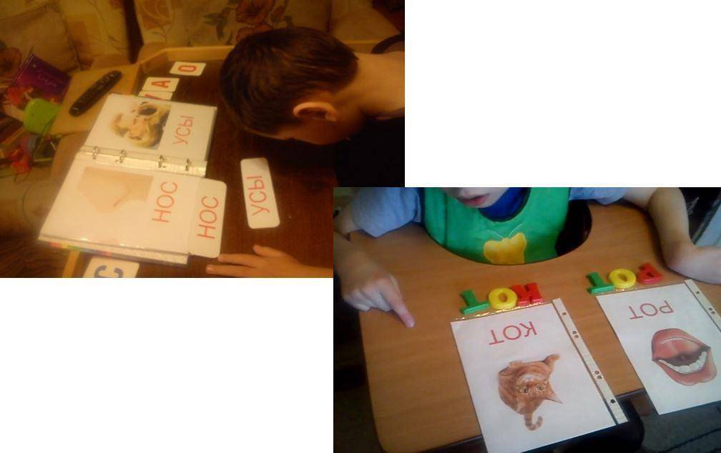

Slide 13
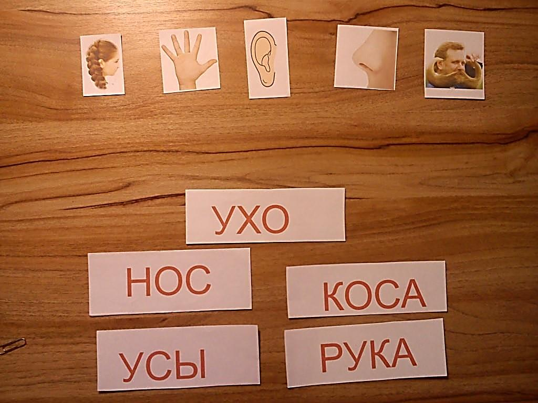
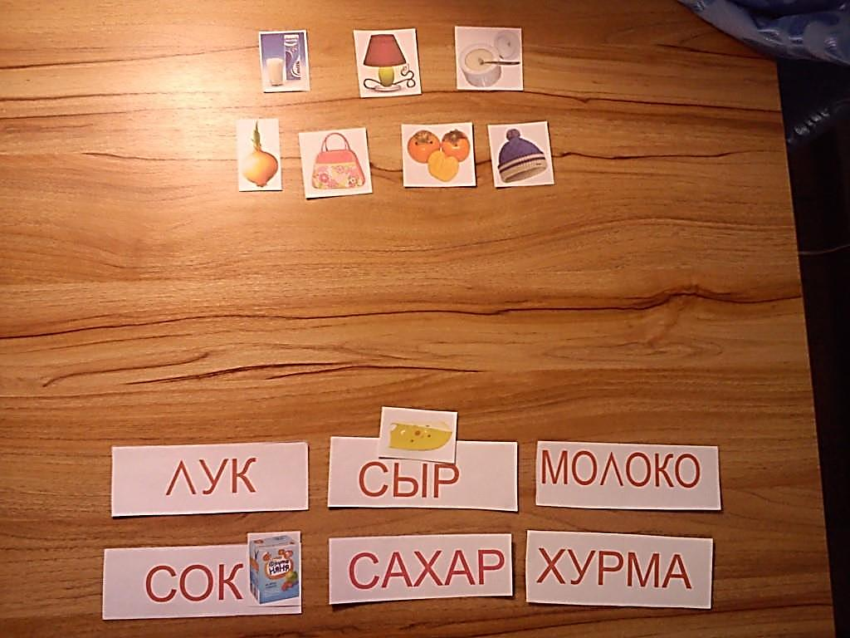
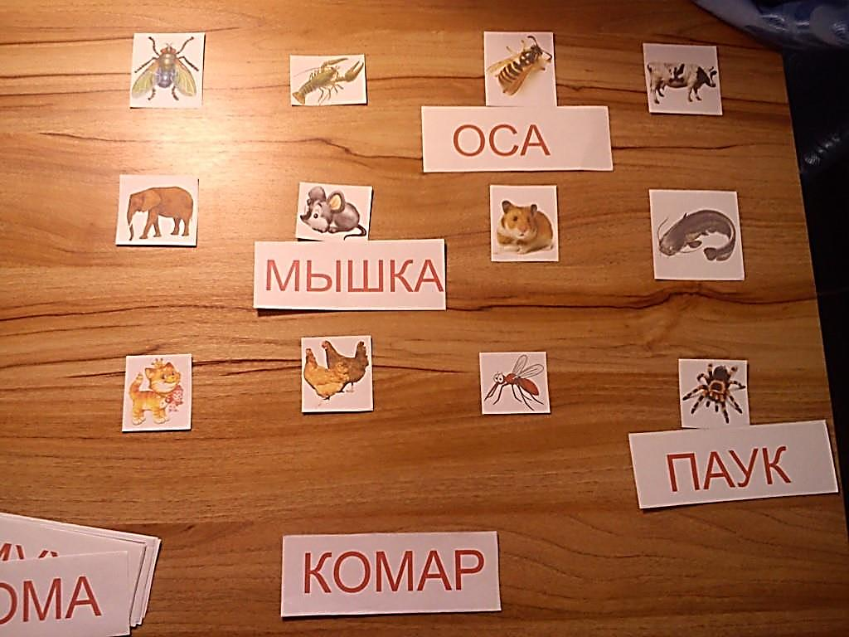
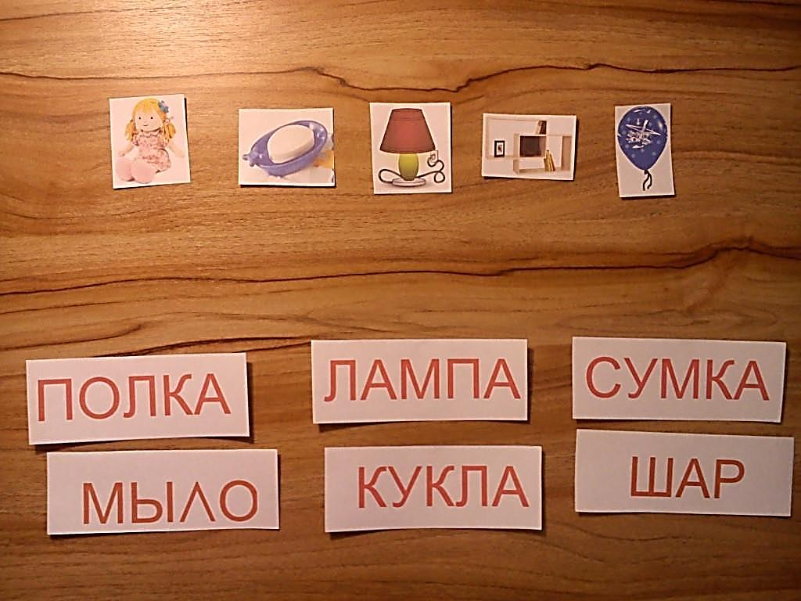
Практическое применение глобального чтения слов
«Части тела»
«Отправляемся за покупками»
«Назови животное»
«Чего не хватает»

Slide 14
Советы:
Адаптация учебных материалов под нужды ученика учителем класса;
Индивидуальные формы работы;
Использование адаптированных методов и приёмов работы;
Создание необходимых условий для развития предпосылок к чтению;
Предъявление к ребёнку единых требований со стороны родителей и педагогов.
Дети могут:
Читать и понимать прочитанные слова, предложения, тексты;
Писать отдельные слова и простые предложения;
Работать по образцу и без него;
Накопленный словарь слов применять в различных жизненных ситуациях.

Slide 15
СПАСИБО ЗА ВНИМАНИЕ!

